Slide 1
TRƯỜNG TIỂU HỌC ……
CHÀO MỪNG QUÝ THẦY CÔ
VỀ DỰ GIỜ THĂM LỚP
Môn Công nghệ lớp 3
BÀI 4: SỬ DỤNG MÁY THU THANH (T2)
Giáo viên:……………………………………
Lớp: 3

Slide 3
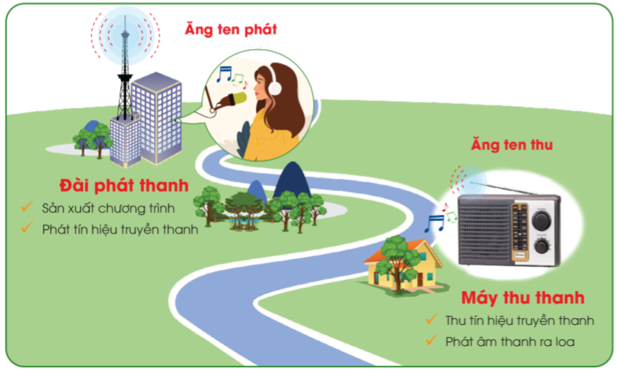
Thứ……ngày…..tháng…..năm…….
CÔNG NGHỆ
Bài 4: SỬ DỤNG MÁY THU THANH (T2)
2. Mối quan hệ giữa đài phát thanh và máy thu thanh.
Hãy mô tả mối quan hệ giữa đài phát thanh và máy thu thanh dựa vào sơ đồ dưới đây.

Slide 4
Thứ……ngày…..tháng…..năm…….
CÔNG NGHỆ
Bài 4: SỬ DỤNG MÁY THU THANH (T2)
2. Mối quan hệ giữa đài phát thanh và máy thu thanh.
?Theo em, máy thu thanh dùng để làm gì?
+ Máy thu thanh dùng để thu tín hiệu truyền thanh và phát âm thanh ra loa.
? Đài phát thanh dùng để làm gì?
+ Đài phát thanh dùng để sản xuất chương trình và phát tín hiệu truyền thanh.
?Em hãy nhận xét về mối quan hệ giữa đài phát thanh và máy thu thanh?
+ Mối quan hệ đó là đài phát thanh thì phát tín hiệu và máy thu thanh thì nhận tín hiệu và phát đi.

Slide 5
Thứ……ngày…..tháng…..năm…….
CÔNG NGHỆ
Bài 4: SỬ DỤNG MÁY THU THANH (T2)
2. Mối quan hệ giữa đài phát thanh và máy thu thanh.
Máy thu thanh có thể ở rất xa đài phát thanh nhưng vẫn thu được tín hiệu nhờ ăng ten thu và ăng ten phát. Đài phát thanh là nơi sản xuất các chương trình phát thanh và phát tín hiệu truyền thanh qua ăng ten phát, máy thu thanh sẽ thu tín hiệu truyền thanh nhờ ăng ten thu và phát âm thanh các chương trình thu được ra loa.

Slide 6
Thứ……ngày…..tháng…..năm…….
CÔNG NGHỆ
Bài 4: SỬ DỤNG MÁY THU THANH (T2)
3. Ai đúng ?
Em cùng bạn tìm đúng vai trò của đài phát thanh, máy thu thanh và xếp vào bảng.

Slide 7
Thứ……ngày…..tháng…..năm…….
CÔNG NGHỆ
Bài 4: SỬ DỤNG MÁY THU THANH (T2)
3. Ai đúng ?
Em cùng bạn tìm đúng vai trò của đài phát thanh, máy thu thanh và xếp vào bảng.

Slide 8
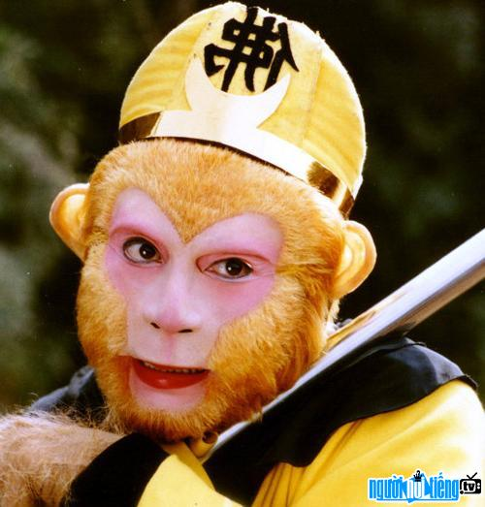
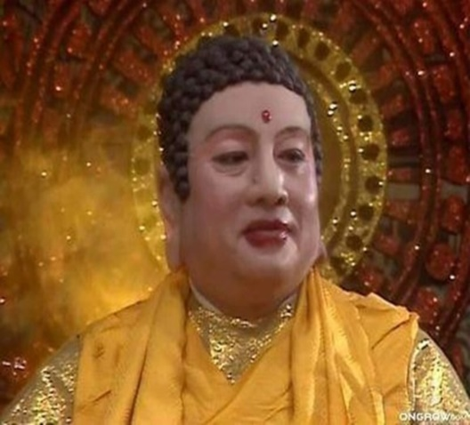
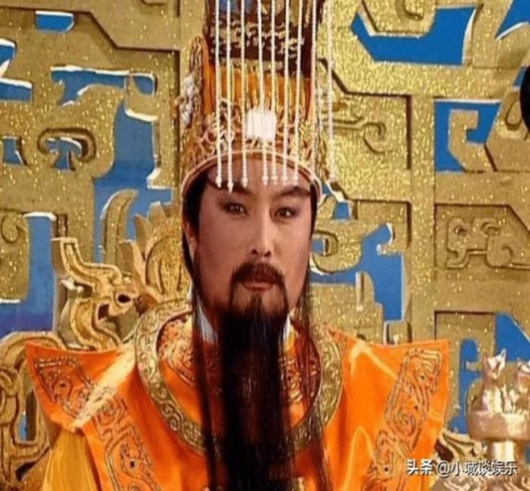
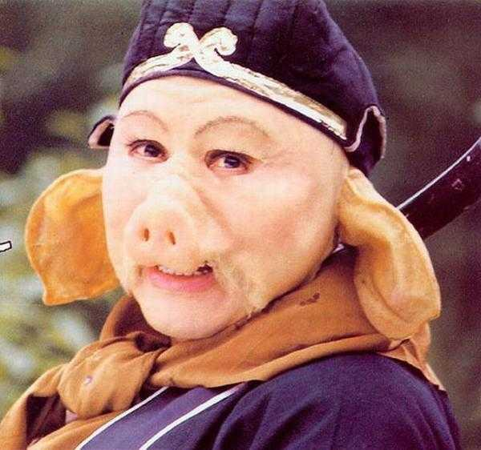
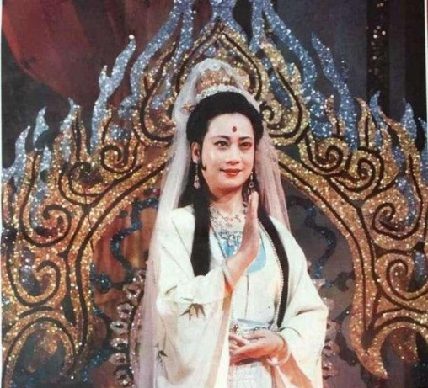
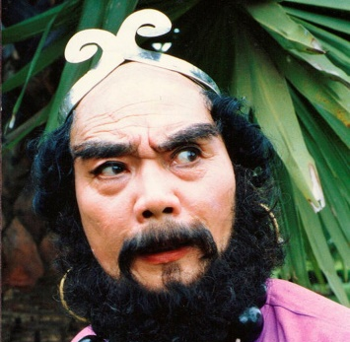
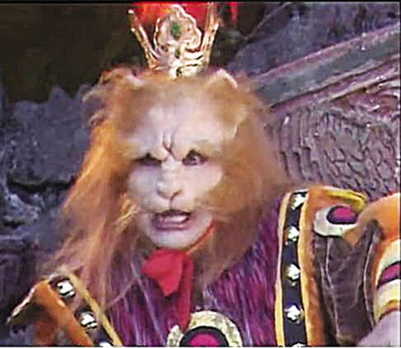
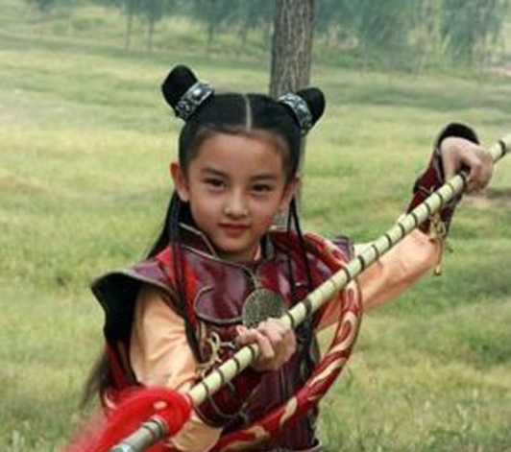
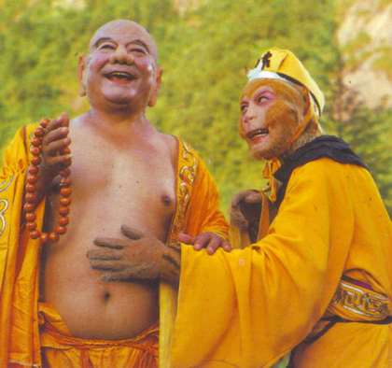
Thứ……ngày…..tháng…..năm…….
TỰ NHIÊN VÀ XÃ HỘI
TRÒ CHƠI: TÂY DU KÍ

Slide 9
XIN CHÂN THÀNH CẢM ƠN
QUÝ THẦY CÔ GIÁO VÀ CÁC EM

